Slide 1
單元一： 投資基本功
第一課：
10分鐘內杜絕典型散戶投資錯誤！
散戶投資前必備的基礎心理建設

Slide 2
今日內容純屬個人意見分享，不涉及任何投資建議。本人亦非證監會持牌人士
投資涉及風險，敬請小心衡量

Slide 3

市場有效定律
股價由買賣雙方的成交決定
假設資訊完全透明，市場參與者絕對理性
⁠所有影響股價的資訊已經反映在股價上
股價永遠都100%合理，這一刻的股價已經反映所有有利好及利淡因素
你考慮的因素已經100%反映在股價上！
沒有人有任何優勢
Notes:
HSI Up 20%..700, 3690 30%.. fortunately our students got the message.. not the common case

Slide 4
市場是否100%有效？
若果市場絕對有效的話，沒有人能夠跑贏大市, 因為沒有人有任何優勢，市場的價格亦100%合理，沒有錯價
絕對不是
但要記住，資訊現在甚為透明，市場上所有參與者都希望將自己利益最大化
⁠要對市場存在敬畏之心
⁠股價不會無緣無故的下跌，股價不會無緣無故的升
Notes:
HSI Up 20%..700, 3690 30%.. fortunately our students got the message.. not the common case

Slide 5
市場有效定律例子
阿里巴巴股價由高位$306下跌至$150的時候， PE𣎴足20倍
⁠典型散戶思維： 以阿里巴巴這麼好的公司， 20倍PE 10分便宜，而且阿里巴巴從來沒有這樣低的PE ！這是很好的投資機會
⁠若你明白市場有效定律，你便會想： 為什麼現在阿里巴巴估值比以往便宜？是否因為增長減慢？有新的風險？
若果真的投資阿里巴巴的話，萬一我看錯的的話怎麼辦？怎樣控制風險?
Notes:
HSI Up 20%..700, 3690 30%.. fortunately our students got the message.. not the common case

Slide 6
市場有效定律例子
散戶思維：美聯儲宣佈減息，減息令到公司估值下跌，因此股價會升！大好機會來了！
若你明白市場有效定律，你便會想：減息這個因素很可能已經反映在股價上了
Notes:
HSI Up 20%..700, 3690 30%.. fortunately our students got the message.. not the common case

Slide 7
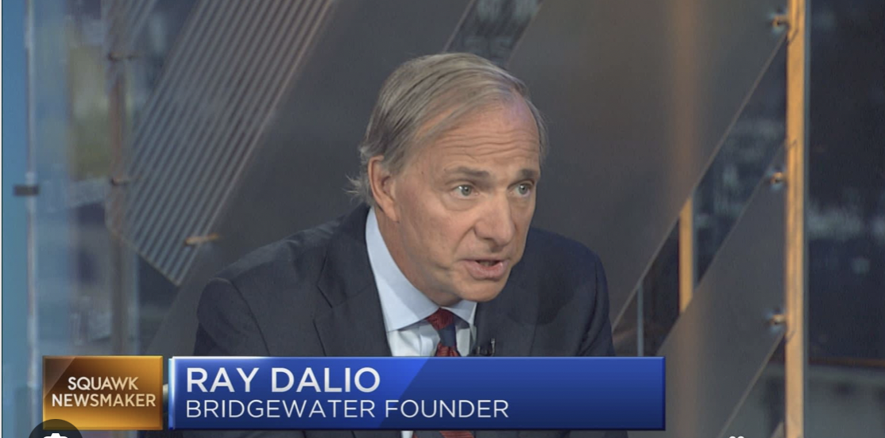
“In order to be successful in investing, you have to bet against the consensus and be right”
Notes:
HSI Up 20%..700, 3690 30%.. fortunately our students got the message.. not the common case

Slide 8
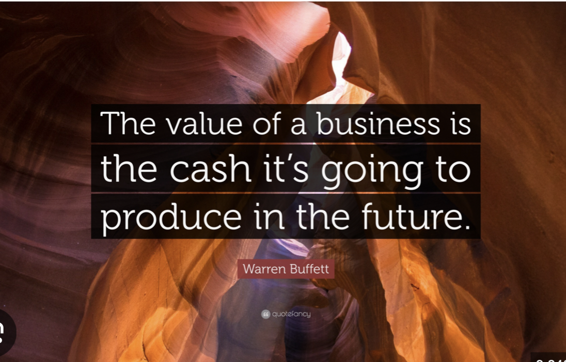
投資永遠是看將來，看預期
嚴格來說，投資一間公司或者物業也好，就是要買入它將來的現金流
⁠過去的財務表現已經全部反映在價格上
Notes:
HSI Up 20%..700, 3690 30%.. fortunately our students got the message.. not the common case

Slide 9
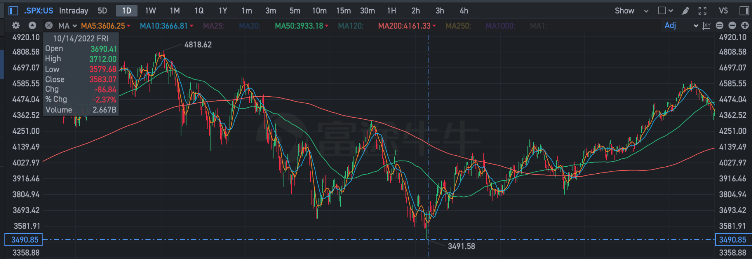
例子
美股在2022年10月雖然通脹及利率仍然高企，已經見底回升
Notes:
HSI Up 20%..700, 3690 30%.. fortunately our students got the message.. not the common case

Slide 10
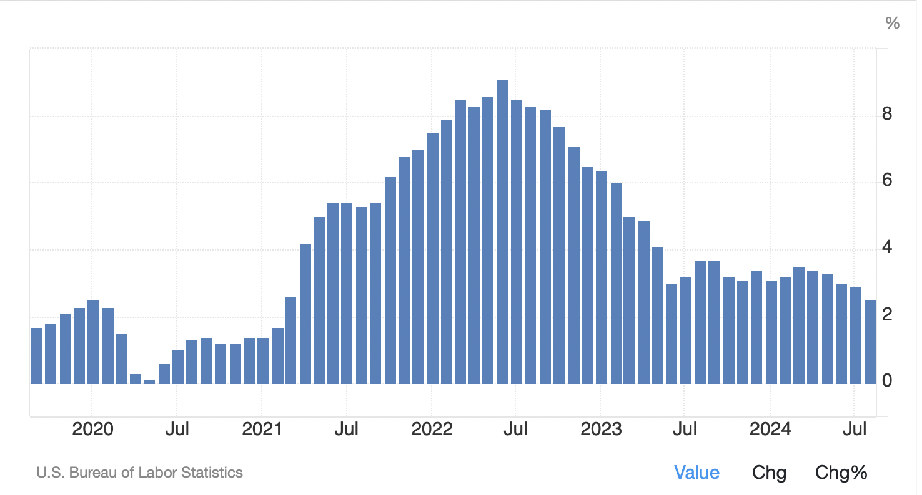
例子
原因是通脹有回落的跡象，市場預期將會減息
Notes:
HSI Up 20%..700, 3690 30%.. fortunately our students got the message.. not the common case

Slide 11
例子
Nvda 2024 第二季業績公布後股價下跌
管理層預期第四季毛利率下跌
Notes:
HSI Up 20%..700, 3690 30%.. fortunately our students got the message.. not the common case

Slide 12
Buy on rumour, sell on fact
當一個潛在利好因素變成事實的時候，這個因素已經完全反映在價格上
Notes:
HSI Up 20%..700, 3690 30%.. fortunately our students got the message.. not the common case

Slide 13
投資永遠存在不確定性
由於投資是買未來，未來永遠是不確定的因此所有投資也必然存在不確定因素
「Nvda 幾錢可以買入？」這類型問題看來忽視了投資的不確定性
⁠如何在控制風險的情況下，博取最大回報？
Notes:
HSI Up 20%..700, 3690 30%.. fortunately our students got the message.. not the common case

Slide 14
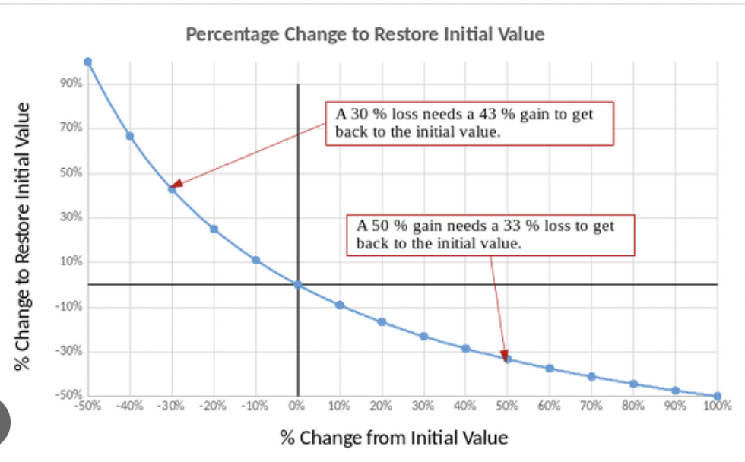
控制風險的重要性
Notes:
HSI Up 20%..700, 3690 30%.. fortunately our students got the message.. not the common case

